Slide 1
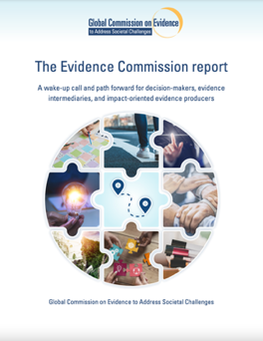
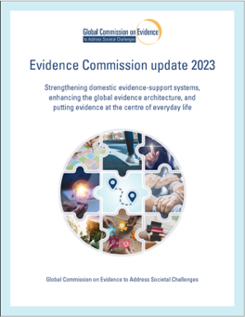



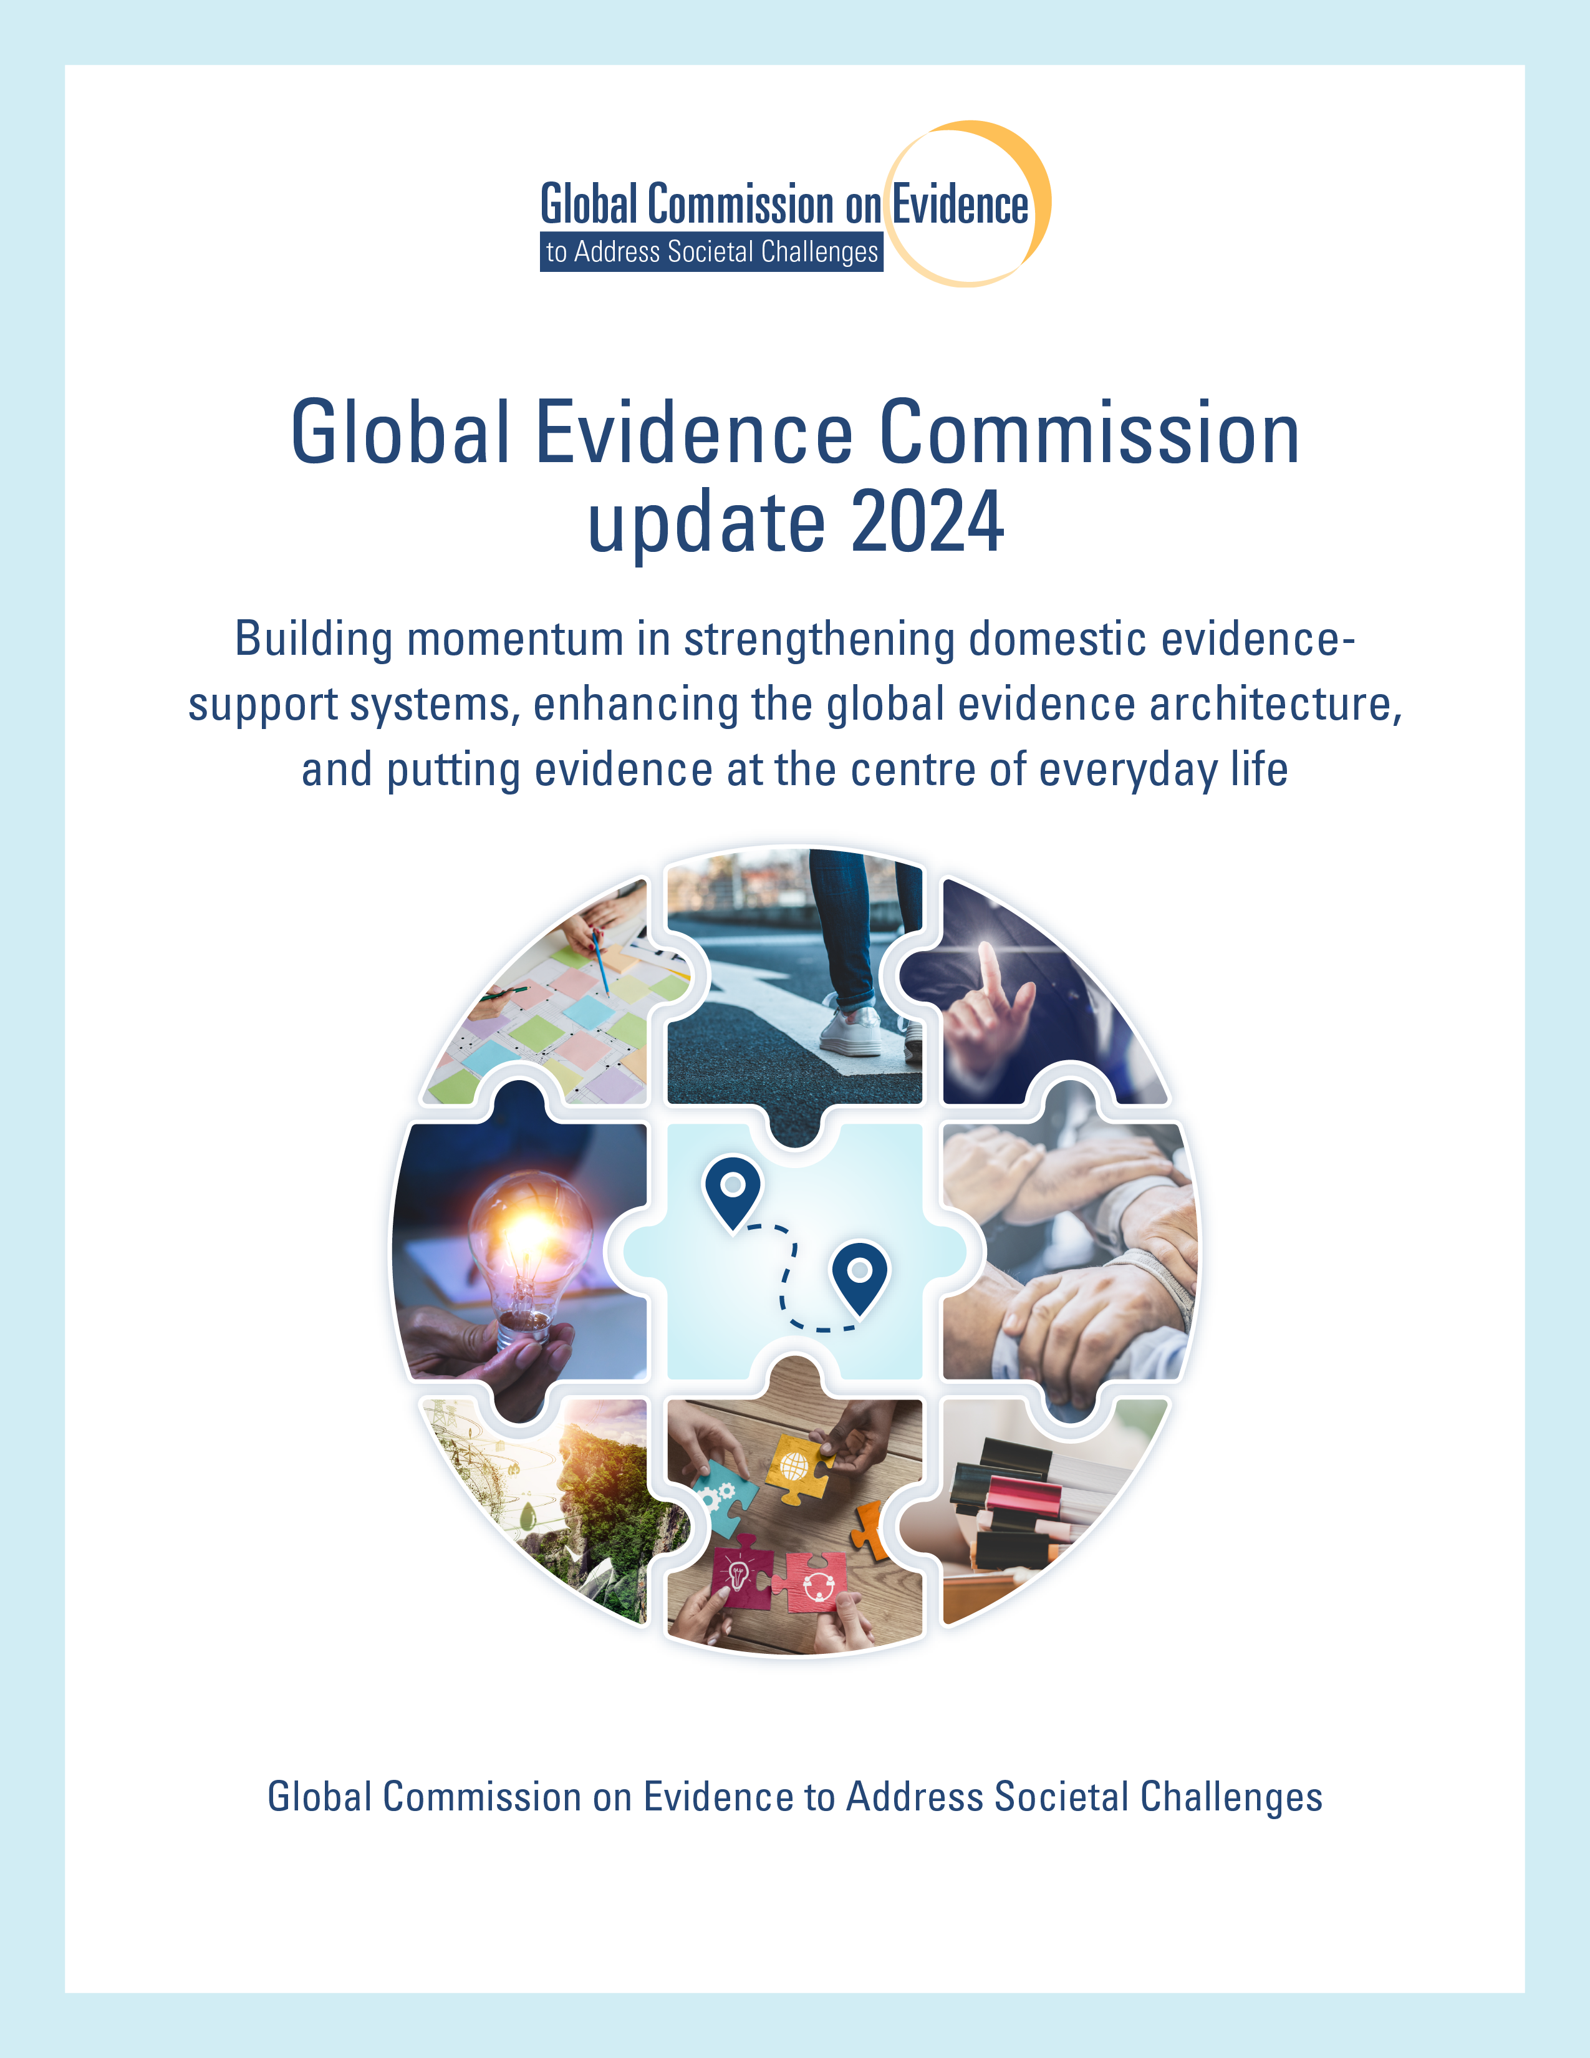
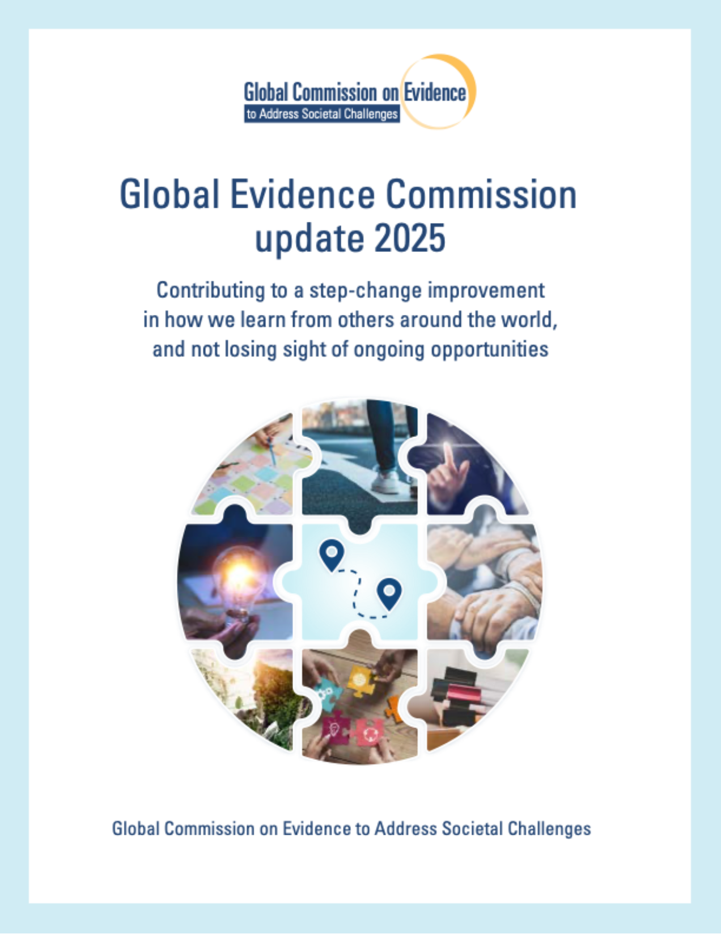
在《全球证据委员会报告（2024更新版）》中，我们指出，力量正积聚于三个实施重点，第二个实施重点尤为明显
Report
Update 2023
    规范和加强国家和地方证据支持体系
    改善和利用全球证据架构
*
Update 2024
Update 2025
    让证据成为日常生活的中心

